Slide 1
ЛИЧНАЯ ФИНАНСОВАЯ БЕЗОПАСНОСТЬ: МОШЕННИЧЕСТВА В ЭПОХУ ЦИФРОВОЙ ЭКОНОМИКИ

Slide 2
ФИНАНСОВАЯ ГРАМОТНОСТЬ
Вопросы финансов затрагивают все сферы жизни современного человека, а финансовая грамотность стала необходимым жизненным навыком, как умение читать и писать. Финансово грамотный человек подсчитывает свои расходы и доходы, ведёт семейный или личный бюджет, не влезает в излишние долги, имеет финансовую «подушку безопасности». Финансовая грамотность дает возможность управлять своим финансовым благополучием, строить долгосрочные планы и добиваться успеха.
Проект «Содействие повышению уровня финансовой грамотности населения и развитию финансового образования в Российской Федерации» реализуется Министерством финансов Российской Федерации совместно с Всемирным банком.
Цель - повышение финансовой грамотности российских граждан, содействие формированию у населения разумного финансового поведения, обоснованных решений, ответственного отношения к личным финансам.

Slide 3
ФИНАНСОВАЯ БЕЗОПАСНОСТЬ
Наша финансовая безопасность напрямую зависит от принимаемых нами ежедневно решений.
Непродуманный выбор поставщика финансовых услуг, невнимательное чтение условия договоров, отсутствие финансовой дисциплины и - как следствие - неисполнение своих обязательств и неприятная финансовая ситуация.
Финансовое мошенничество — совершение противоправных действий в сфере денежного обращения путем обмана, злоупотребления доверием и других манипуляций с целью незаконного обогащения.
Мошенничества с использованием банковских карт
Интернет-мошенничества
Мобильные мошенничества
Финансовые пирамиды

Slide 4
БАНКОВСКИЕ КАРТЫ

Slide 5
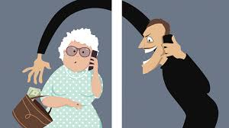
КРАЖА ДЕНЕГ С КАРТЫ БЕЗ ЗНАНИЯ ЕЕ РЕКВИЗИТОВ
В последнее время участились случаи мошеннических SMS-рассылок и
звонков с различных номеров мобильных телефонов или коротких номеров,
в которых сообщается о блокировке карты, окончании срока ее действия,
о наличии просроченной задолженности, изменения ПИНа и др. с просьбой
перезвонить, как правило, на номер мобильного телефона.
При этом эти сообщения замаскированы под официальные сообщения
ОАО «Сбербанк России», налоговых и судебных органов и т.п.
Мошенники представляются начальниками
различных служб банка и др. организаций и требуют от клиентов каких-либо быстрых
действий или ответа.

Slide 6
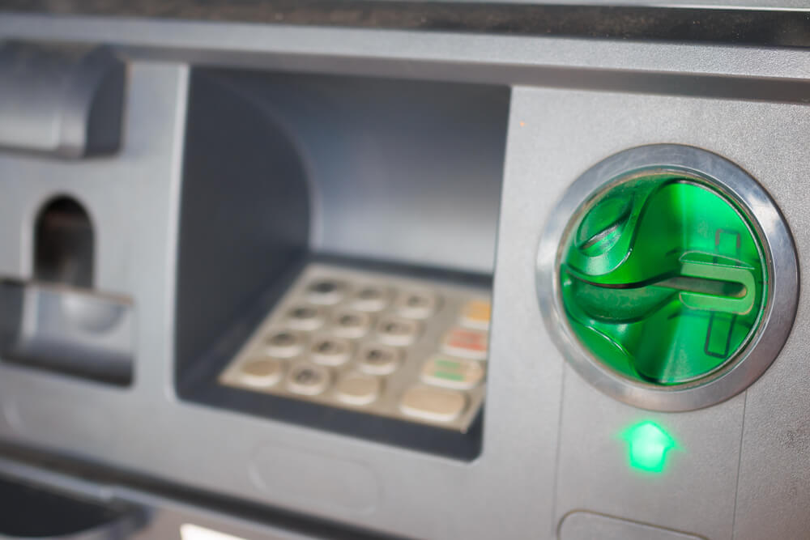
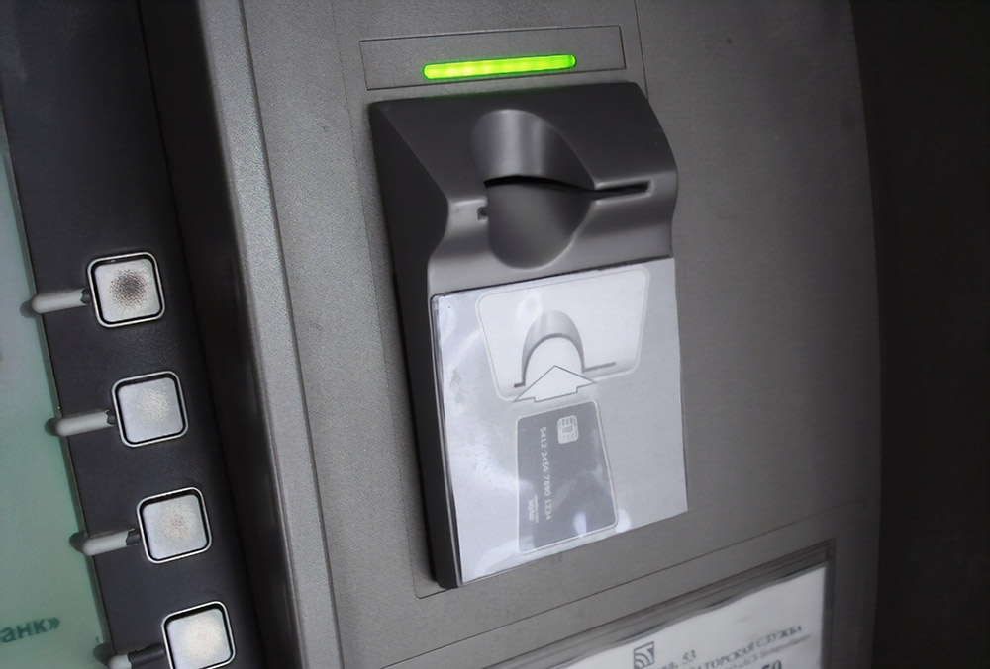
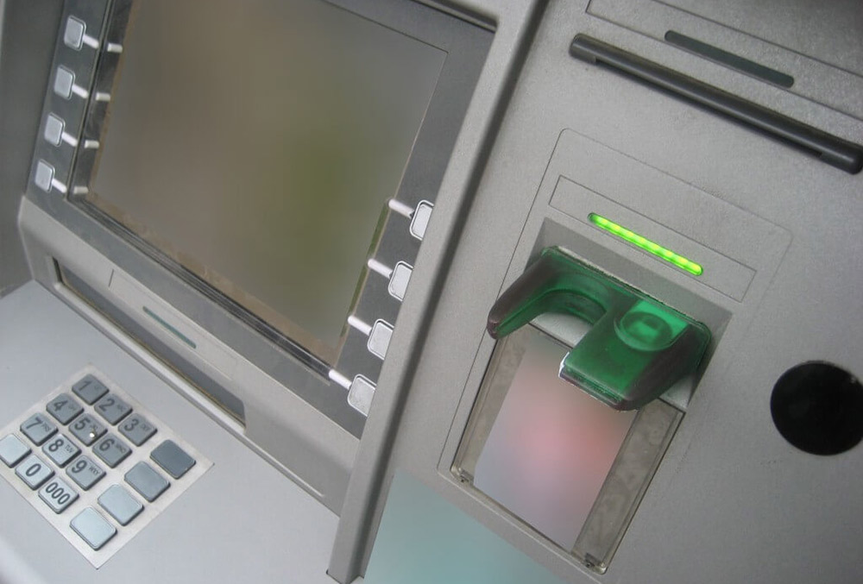
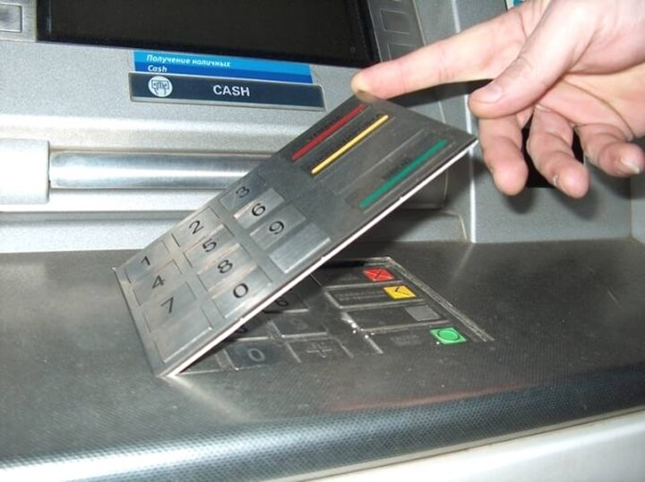
Скиммер на картоприемнике
СКИММИНГ
Антискиммер – защитная накладка на
картоприемнике
Лже-антискиммер: пластик затемнен и видны следы клея по контуру
Накладная фальшивая клавиатура

Slide 7
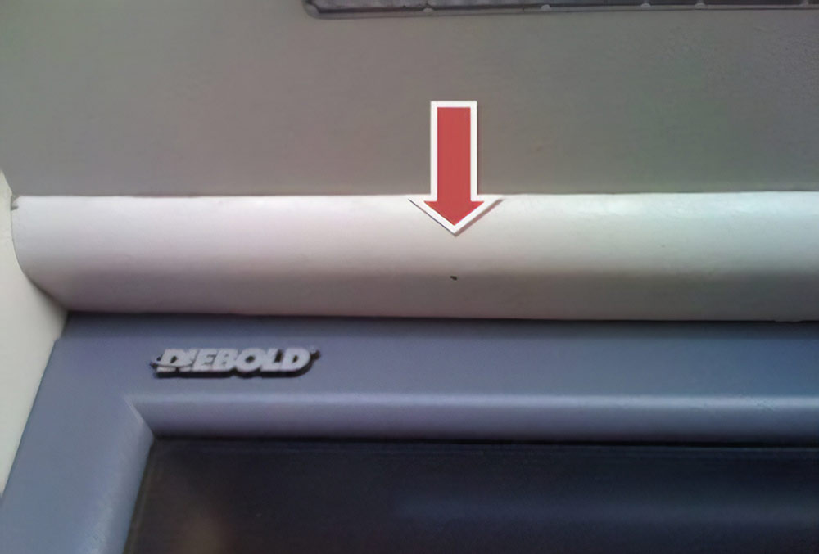
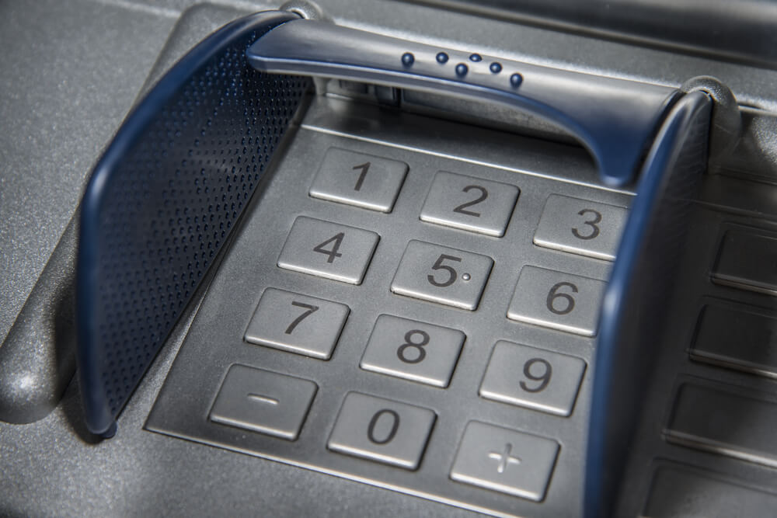
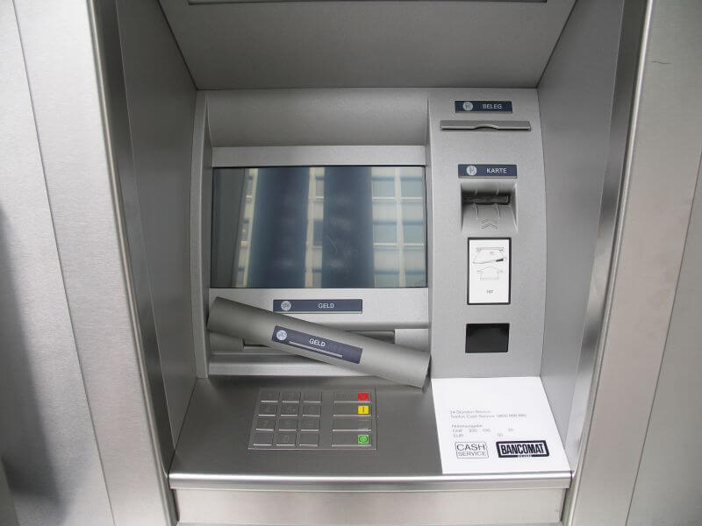
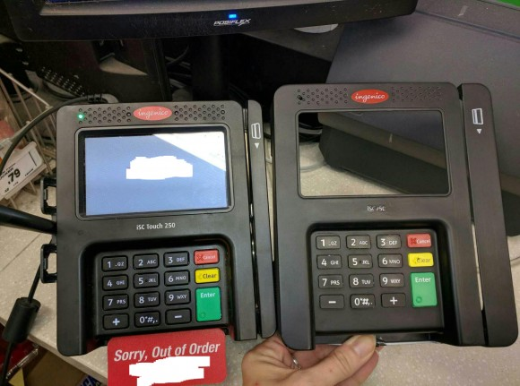
Картоприемник с защитными крыльями
Камера в фальш-панели под козырьком банкомата
Камера в фальш-панели под экраном:
Терминал оплаты (слева) и накладка -скиммер (справа),
в точности имитирующая оригинал.

Slide 8
ПРЕТЕКСТИНГ
Мошенник озвучивает заранее заготовленный текст со всеми заготовленными психологическими ловушками

Slide 9
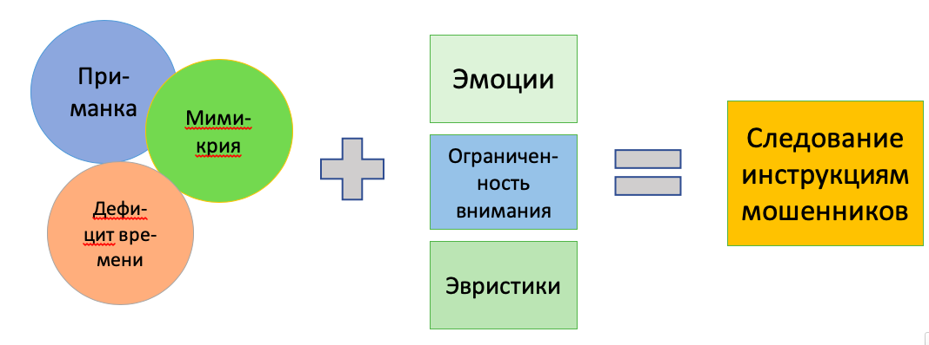
СОЦИАЛЬНАЯ ИНЖЕНЕРИЯ
Социальная инженерия — это совокупность приёмов, методов и технологий создания такого пространства, условий и обстоятельств, которые максимально эффективно приводят человека к необходимому результату.

Slide 10
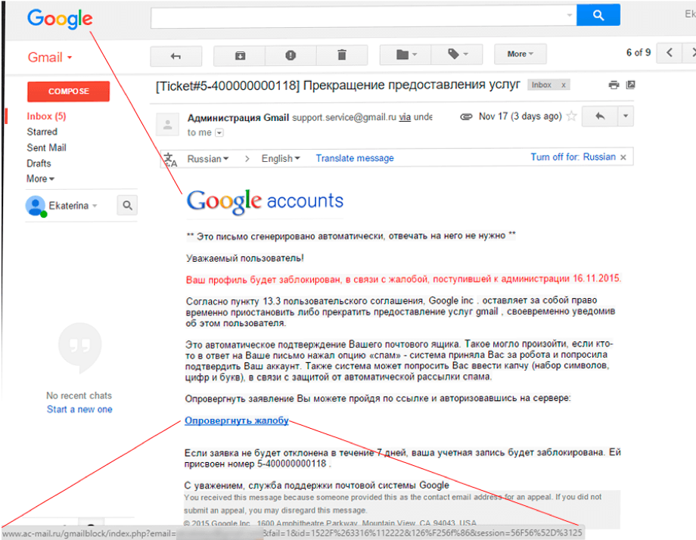
ФИШИНГ
Фишингом (от англ. fishing — рыбная ловля, выуживание) называют вид интернет-мошенничества, целью которого является «выуживание» из жертвы конфиденциальных данных — логинов, паролей, банковских, реквизитов. Мошенники создают поддельные сайты, мимикрирующие под хорошо знакомые сайты.

Slide 11
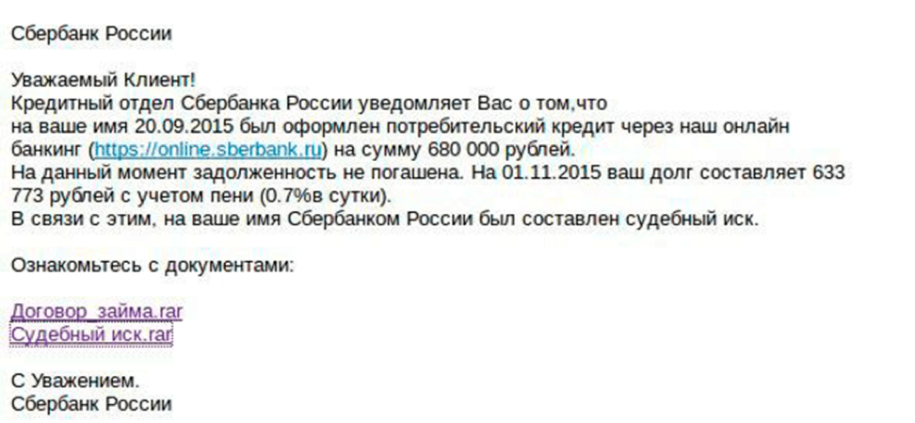
ФИШИНГ
Фишинговое письмо якобы от Сбербанка с неприятной новостью о кредите, якобы взятом на ваше имя

Slide 12
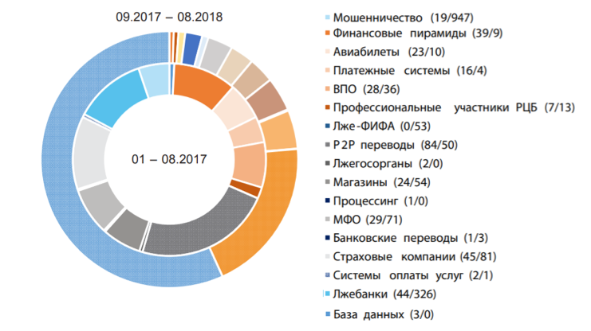

Slide 13
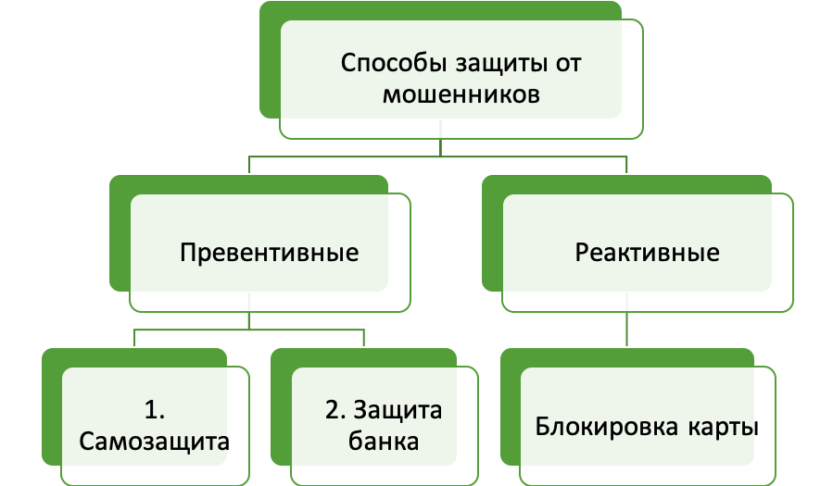
СПОСОБЫ ЗАЩИТЫ ОТ МОШЕННИКОВ

Slide 14
ПРЕВЕНТИВНЫЕ МЕРЫ

Slide 15
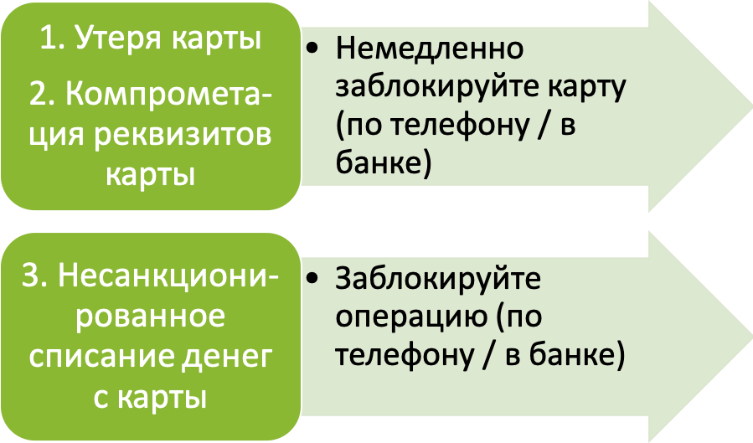
РЕАКТИВНЫЕ МЕРЫ

Slide 16
БАНК РОССИИ СОВЕТУЕТ:
Как обезопасить себя от лжебанкиров?
Проверяйте лицензию банка в справочнике регулятора. Если такая компания
есть в списке, убедитесь, что адрес сайта организации и адрес официального
сайта банка, который указан в реестре, совпадают. Позвоните в банк по
телефону на официальном сайте и попросите подтвердить одобрение кредита.
Не оставляйте свои персональные данные на сомнительных сайтах и не
передавайте их «онлайн-сервисам по подбору кредита». Далеко не все ресурсы
могут защитить вашу конфиденциальную информацию.
Помните, что настоящий банк никогда не предложит вам сделать денежный
перевод через другой банк, тем более проводить операцию через
карточный счет
http://fincult.info/

Slide 17
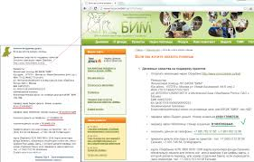
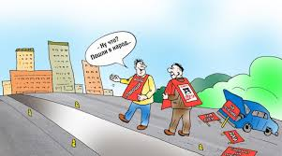
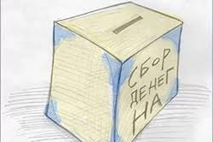
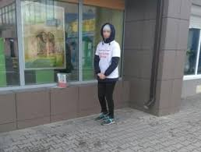
ТОКСИЧНАЯ БЛАГОТВОРИТЕЛЬНОСТЬ
Будьте бдительны, соглашаясь на работу в
качестве волонтеров по сбору
благотворительных пожертвований !

Slide 18
ПФР ПРЕДУПРЕЖДАЕТ
В последнее время в интернете появился ряд сайтов, где предлагается при помощи номера СНИЛС или паспортных данных проверить «наличие денежных выплат со стороны частных страховых фондов». На первом этапе гражданин вводит номер СНИЛС или паспортные данные, после чего сайт показывает якобы положенные к выплате суммы. В большинстве случаев это порядка 100 тыс. рублей.
На втором этапе гражданину предлагается оплатить доступ к базам данных частных страховщиков, за что мошенники обещают моментальный перевод средств на счет клиента.
Используемые схемы могут варьироваться в зависимости от возраста потенциальной жертвы и изобретательности мошенников. Но в большинстве случаев их суть сводится к следующему: представившись работниками Пенсионного фонда и предъявив поддельное удостоверение, мошенники пытаются узнать персональные данные гражданина.
В связи с этим Пенсионный фонд призывает игнорировать подобные сайты и бережно относиться к своим персональным данным. Доверять информации о положенных пенсионных выплатах можно только в Личном кабинете на сайте Пенсионного фонда, приложении ПФР для смартфонов и на портале госуслуг.
Сотрудники ведут
работу с населением
только
в клиентских службах!

Slide 19
УФНС ПРЕДУПРЕЖДАЕТ СТУДЕНТОВ
Фирмы – однодневки приглашают студентов на якобы высокооплачиваемые должности топ-менеджеров, обременяя их по условиям Договора о занятости высоким уровнем материальной и юридической ответственности. В результате мошеннических афер студенты несут всю тяжесть ответственности за незаконную деятельность фактических владельцев фирмы – организаторов финансовых пирамид, микрофинансовых нелегальных организаций и кредитополучателей.
Большое количество афер в таких случаев отягощаются уходом от уплаты налогов.

Slide 20
СПАСИБО
ЗА ВНИМАНИЕ!

